Slide 1

黄金交易投资分析系统与规律分析
学生
指导老师
李威 左保河

Slide 2



展示模块
背景
系统设计与实现
总结及展望
需求分析和技术

Slide 3
展示模块之
背景
黄金交易投资分析系统与规律分析
01
02
03
04

Slide 4

背景
1 黄金交易投资
程序化交易
开发背景
黄金交易投资早就已经不是新鲜的事情了。在十年多的交易中，黄金交易总量稳步上升。各种金融投资产品（股票、贵金属现货以及衍生品等）的投资分析也是经历了很久的发展，投资分析系统在海外较先发展起来，较先进的如量化投资系统在海外已经有了较成熟的技术。
黄金交易投资分析系统是集黄金价格规律分析、趋势分析和用户决策支持系统为一体的以研究黄金交易的规律并为用户提供决策支持系统的系统。
01
02
03
04

Slide 5
背景
2 黄金价格影响因素
黄金价格影响因素
需求（首饰业、工业、投资）
供给（开采、官方销售）
美元指数、道琼斯指数等
突发事件
01
02
03
04

Slide 6
展示模块之
需求分析和技术黄金交易投资分析系统与规律分析
01
02
03
04

Slide 7
需求分析
要求实现的功能
RSS订阅，它不同于Windows自带的RSS源标题，它能够提供用户自定义的订阅功能，并能够记录资讯。
K线图绘制，主要是能够就用户选择的数据绘制K线图，并提供整体以及分时间段、或者指定时间的K线图显示，同时能够就用户鼠标移动到的时间点，显示出用户所有的记录，并能够方便地查看记录。
黄金价格和多种指数的历史记录比较。能够通过线性图的方式，反映其变化规律，帮助用户分析其关系。
黄金价格和指数价格的实时数据获取，并绘制了黄金实时价格线性图。
基于聚类分析和RBF神经网络算法的黄金价格预测，从非线性预测的计量模型入手，预测黄金价格，并同实际数据进行比较。
图： 系统用例图
01
02
03
04

Slide 8
技术介绍
WPF:
概念：WPF是Microsoft用于Windows的新一代显示系统，可以更方便地帮助开发人员创造更好的视觉效果和用户体验。
使用目的：在黄金价格趋势图以及更好的用户体验等方面，WPF都可以有更好的表现。
 Python和IronPython:
概念：通常所说的Python指的是Cpython,而IronPython是在.NET和Mono(由Novell公司发起的致力于开创.NET在Linux上使用的开源工程，笔者认为是比较成功的)上实现的Python语言，由Jim(也是Jython创造者)所创造。IronPythond的出现使得更多的Python脚本能够很容易地移植到.NET Framework上。
使用目的：编写爬虫从网络上爬取系统中所需要的数据。
C++ Dll:
概念： DLL通常包含了已编译过函数的可执行代码，特性就是作为一个库能够让多个程序同时使用。它的优点是扩展了应用程序的特性，并支持多种编程语言的编写以及解决平台差异。
使用目的：使用C++来编写基于聚类分析、RBF神经网络算法的代码，以保证运算效率。
XML:
概念：可扩展性标记语言。
使用目的：数据存储。
01
02
03
04

Slide 9
展示模块之
系统设计与实现贵金属期货量化投资在中国市场的可行性研究
01
02
03
04

Slide 10
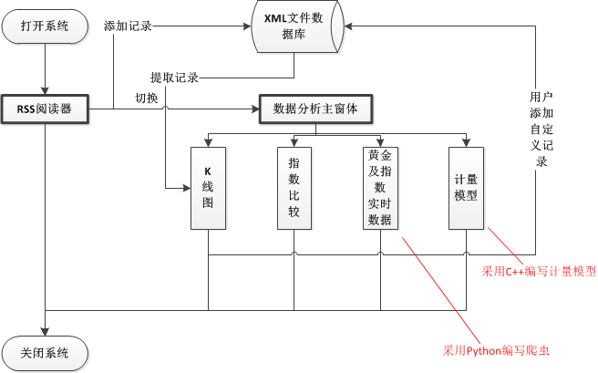
系统设计与实现
图：系统结构图
01
02
03
04

Slide 11
系统设计与实现
1 数据存储设计
 | 字段名称 | 字段说明
1 | Date | 数据日期
2 | MID | 数据编号
3 | Title | 资讯标题
4 | Content | 资讯内容
 | 字段名称 | 字段说明
1 | Url | RSS feed地址
2 | Head | 标题
考虑到本系统的特征：用户单一、数据量较小（不超过10000条）、读要求较高。可以用文件来存储数据，而XML的良好的结构性成为了首选。
其中，记录数据主要包含的字段是 数据日期、资讯标题、资讯内容，我们考虑用MID数据编号字段来将记录区分开来。由于读操作中，关键属性是数据日期，因此我们将Date放在首要位置，以提高程序效率。记录数据包含的主要字段如上图2张表所示
XML常用的存取方式主要有4种：XmlDocument方式、XpathNavigator方式、XmlTextReader/XmlTextWritter方式、LINQ to XML方式。我们采用XmlTextReader用来读取，因为它最快。用XmlDocument来存，因为是从数据末端存储。
01
02
03
04

Slide 12
系统设计与实现
2 RSS阅读器模块设计
图：RSS阅读器功能流程图
图：RSS阅读器UML类图
01
02
03
04

Slide 13
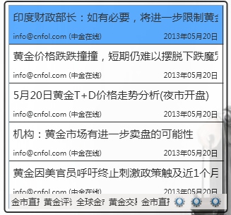
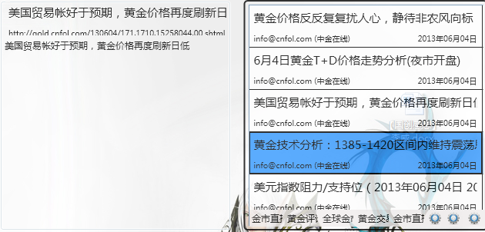
系统设计与实现
2 RSS阅读器模块设计
图：RSS阅读器效果图1
图：RSS阅读器效果图2
01
02
03
04

Slide 14
系统设计与实现
3 K线图信息记录模块设计
图：K线图记录模块UML类图
01
02
03
04

Slide 15
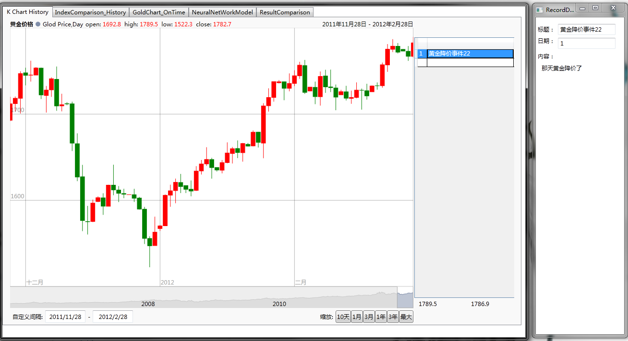
系统设计与实现
3 K线图信息记录模块设计
图：K线图记录模块效果图
01
02
03
04

Slide 16
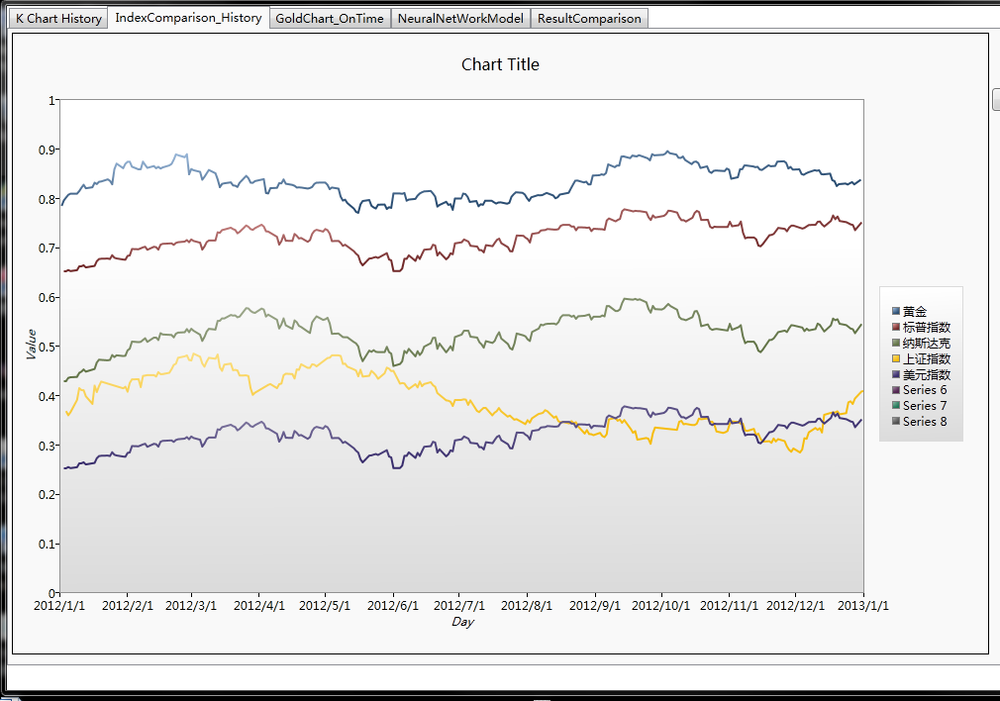
系统设计与实现
4 指数比较模块设计
图：指数比较模块功能流程图
图：指数比较模块 效果图
01
02
03
04

Slide 17
系统设计与实现
5 黄金及指数实时数据显示 模块设计
图： 实时数据显示模块 功能流程图
图： 实时数据显示模块 UML类图
01
02
03
04

Slide 18
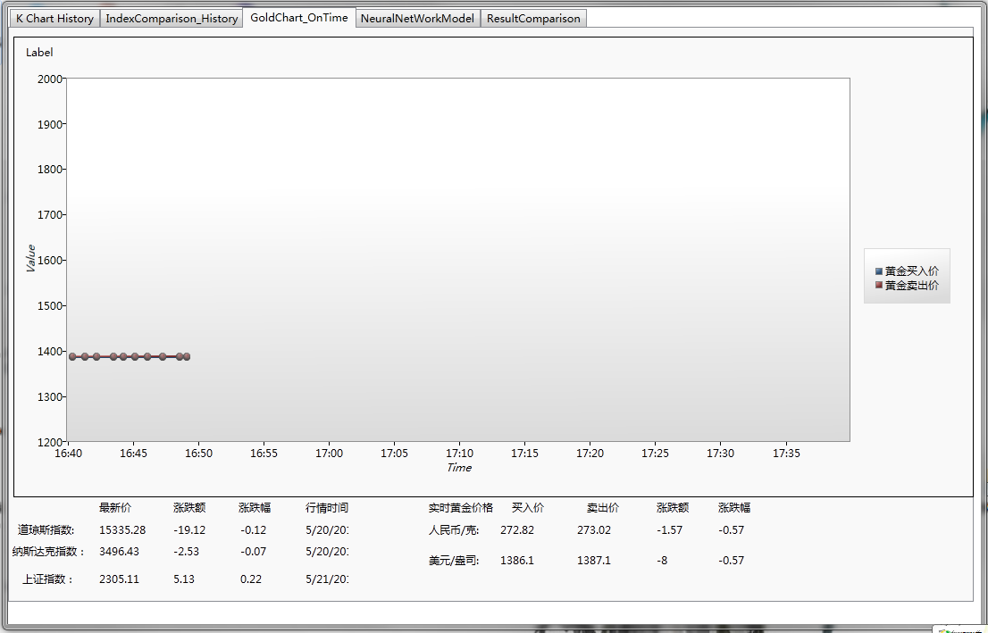
系统设计与实现
5 黄金及指数实时数据显示 模块设计
图： 实时数据显示模块 界面效果图
01
02
03
04

Slide 19
系统设计与实现
6 计量模型模拟模块
c _ 1
b_0
W∈
g_(t+1)
●
g_(t+2)
●
c _2
∑
g_(t+21)
· · ·
· · ·
g_(t+20)
●
b_m
c _h
线性
非线性
输入层
输出层
隐层
前100个价差数，标准化
第101个价差数
K-means聚类确定隐层节点数
01
02
03
04

Slide 20
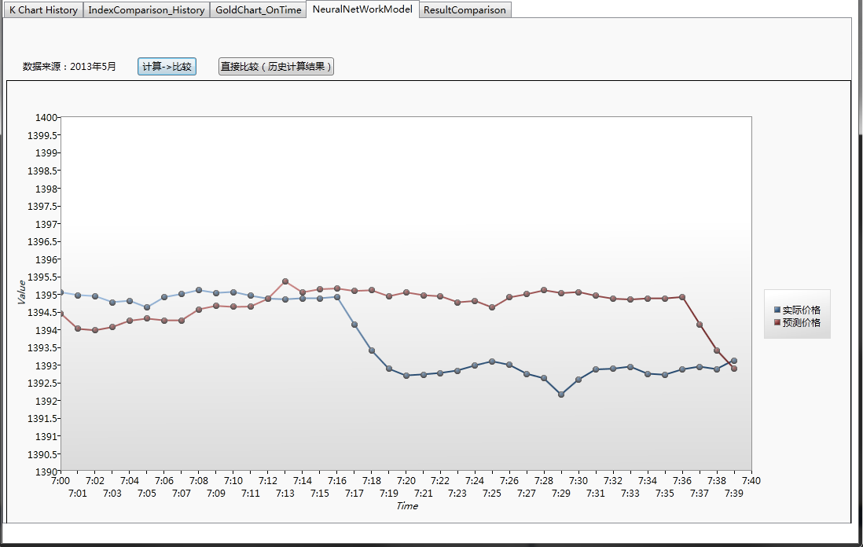
系统设计与实现
图： 计量模型模拟模块效果图
图： 计量模型模拟模块UML类图
01
02
03
04

Slide 21
展示模块之
总结及展望
黄金交易投资分析系统与规律分析
01
02
03
04

Slide 22

总结及展望
总结：
论文的主要内容如下：
1.介绍了规律分析系统的设计目标与需求。
2.详细阐述了规律分析系统的各功能模块开发所需的技术和系统设计
3.详细阐述了规律分析系统各功能模块中的核心部分的实现。特别是在黄金及指数实时数据显示模块和模拟模块的实现，以及IronPython、C++和WPF互相运用的技术关键。
4.举例阐述了本系统的测试方法和测试总结
系统最后实现了需求分析中要求的功能，能够辅助用户去学习和了解黄金价格变化规律。
01
02
03
04

Slide 23
总结及展望
对于黄金交易投资分析系统与规律分析系统的展望：
1.RSS阅读器的界面并不足够优美，需要花更多的时间，用Expression Blend软件进行界面的设计
2.RSS阅读器的资讯数量并不够多，可考虑采用类似微博的方式，当滑轮滚动到最后一条资讯时，刷新并增多资讯总数量。
3.K线图模块并没有包含移动平均线，应该改进这一点，为用户提供更多的信息。
4.黄金及指数实时数据显示模块在运行时间过长时有时程序会卡死。
5.计量模型模拟模块仍旧有较好的扩展空间，以提高其准确度。并与决策支持系统更好地交互。
软件除了改进以上缺陷外，应该在将来的改进中引入实时数据接口，获取真正实时的交易数据，并优化计量模型，从而能够进行实际的预测。

Slide 24
论文题目：黄金交易投资分析系统与规律分析
欢迎评委们提问、指导，谢谢！
在此对左保河导师在我的毕业设计过程中所做的指导和在花旗杯全国金融信息技术大赛中的指导表示感谢！！！
学生
指导老师
李威 左保河

